Slide 1
Federatieve toegangsverlening
Marc de Boer – Product owner

Slide 2
Probleemstelling

Slide 3
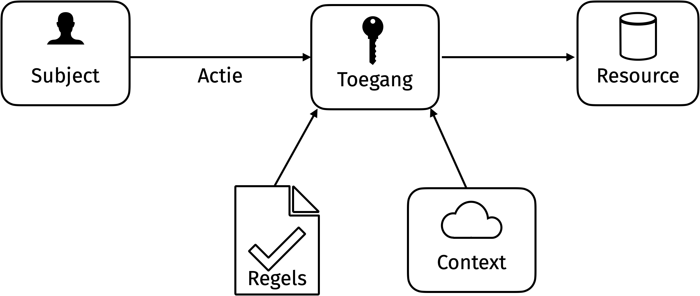
Wat is toegangsverlening?
Een verzoek tot toegang toestaan of afwijzen
Autorisatie komt bovenop identificatie en authenticatie

Slide 4
Access Control Lists
Eén bit per actie-rol-resource-combinatie
Hoge granulariteit vereist veel data
Veel data wordt gedupliceerd
Moeilijk te beheren

Slide 5
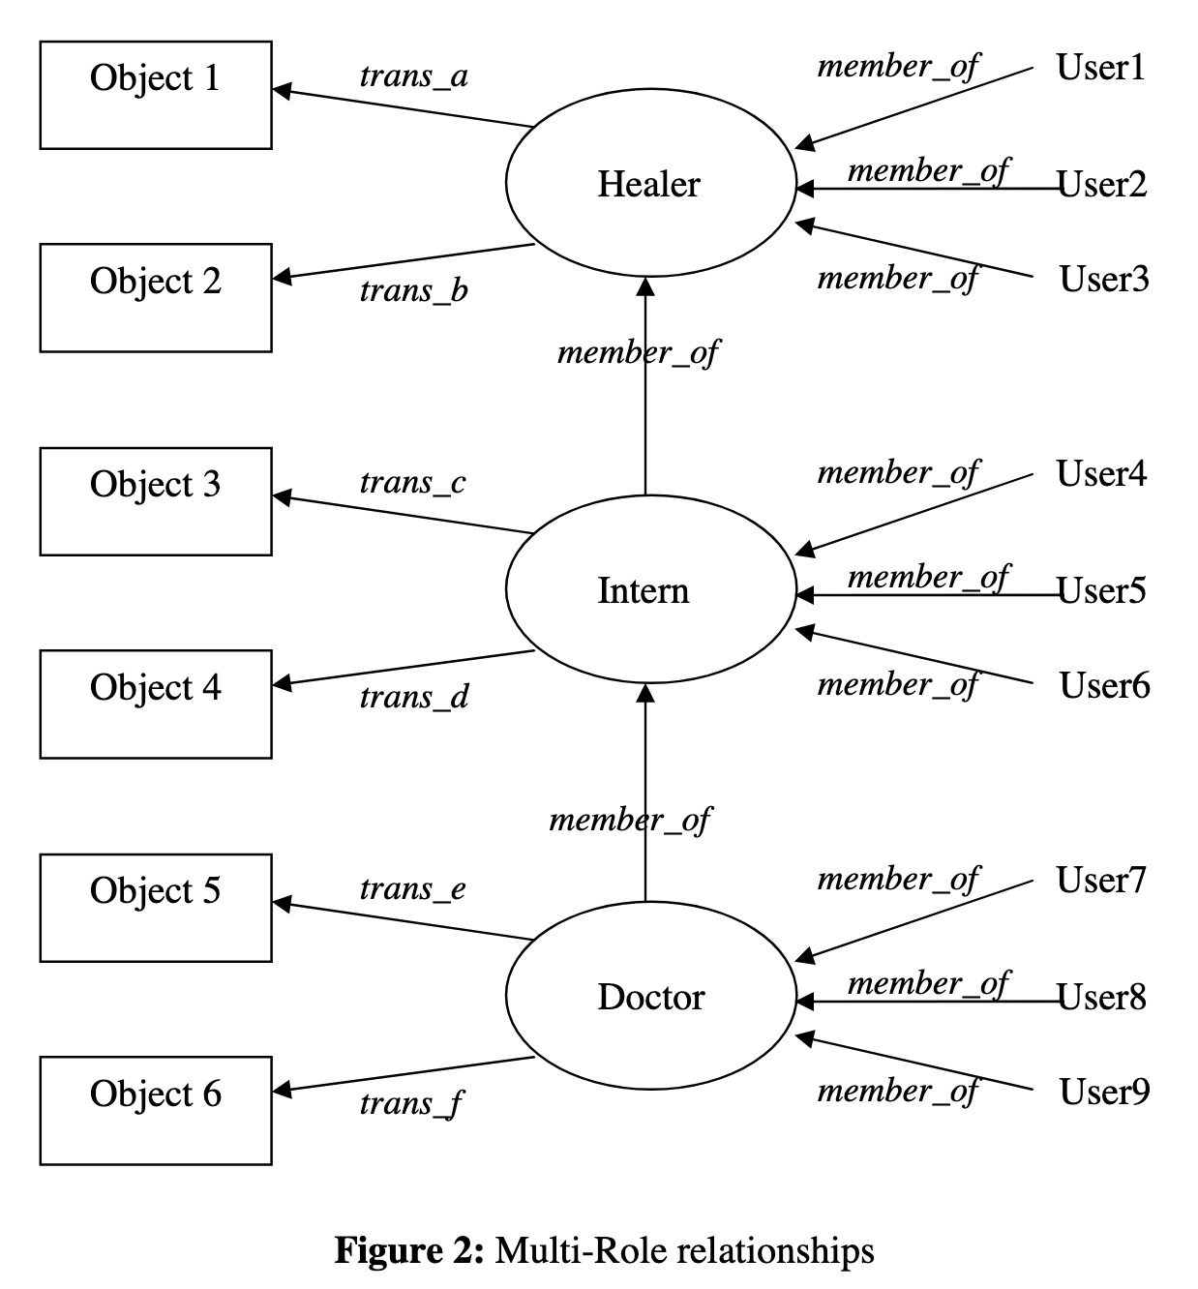
Role Based Access Control (RBAC)
Geïntroduceerd in 1992
Geneste rollen met transitieve relaties
Makkelijk te begrijpen en beheren
Reflecteert organisatie structuren
Role-Based Access Controls - Ferraiolo and Kuhn - 1992

Slide 6
Role Based Access Control (RBAC)
Fijnmazige autorisatie leidt tot role-explosion
Toegangsbeleid wordt dus in applicaties ingebouwd
Elke applicatie doet het op een andere manier
Foutgevoelig en onbeheersbaar op schaal

Slide 7
Het probleem
Elke applicatie doet autorisatie anders
Traditionele rollen-rechtenoplossingen zijn onvoldoende
Gevolgen:
Meer ontwikkelkosten, grote beheerslast en beperkt inzicht
En vooral: beveiligingsrisico’s
Bij schaalvergroting (e.g. FDS) wordt dit probleem exponentieel groter

Slide 8
De methodiek
Externalized Authorization Management (EAM)

Slide 9

Externalized Access Management (EAM)

Slide 10

Externalized Access Management (EAM)
Beleid (policies) expliciet maken

Slide 11

Externalized Access Management (EAM)
Beleid (policies) expliciet maken
Policies losmaken van applicaties

Slide 12

Externalized Access Management (EAM)
Beleid (policies) expliciet maken
Policies losmaken van applicaties
Policies naar centraal beheer, handhaving blijft lokaal

Slide 13

Externalized Access Management (EAM)
Beleid (policies) expliciet maken
Policies losmaken van applicaties
Policies naar centraal beheer, handhaving blijft lokaal
De levenscyclus van policies loskoppelen van applicaties
Policies zijn code en moeten met evenveel zorg beheerd worden als applicatiecode.

Slide 14
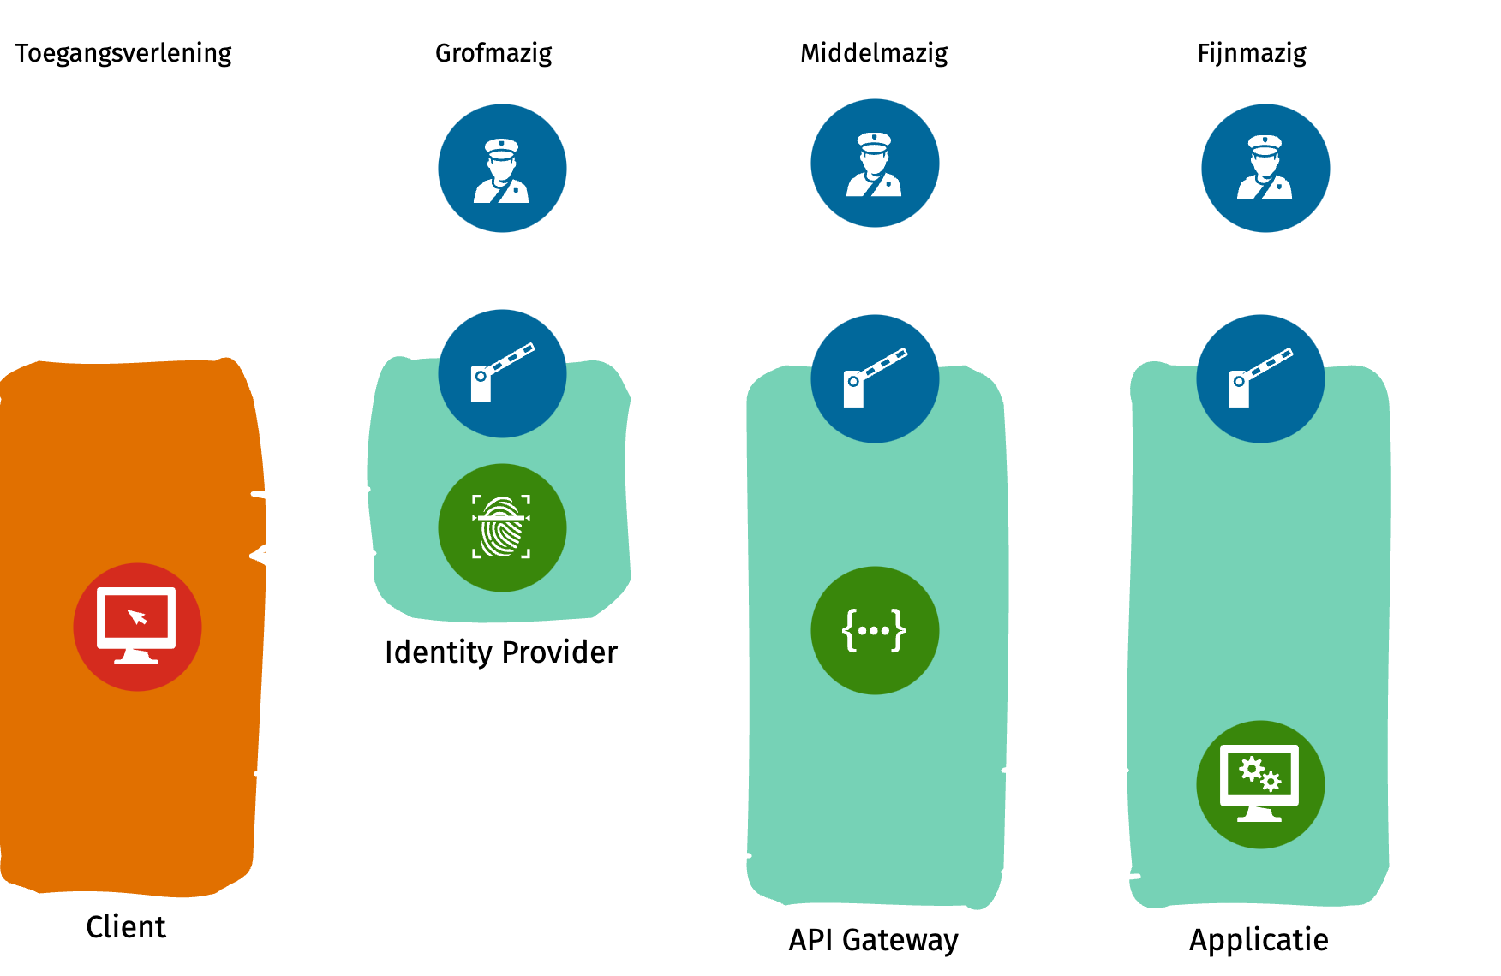
Zero trust & Defense in depth
Toegangsbeleid kan op elke stap in de keten worden afgedwongen (enforced) voor zero-trust en defense-in-depth.
Denk bijvoorbeeld aan:
Identity Providers (scopes)
API gateways (routes)
Applicaties (fijnmazig)

Slide 15
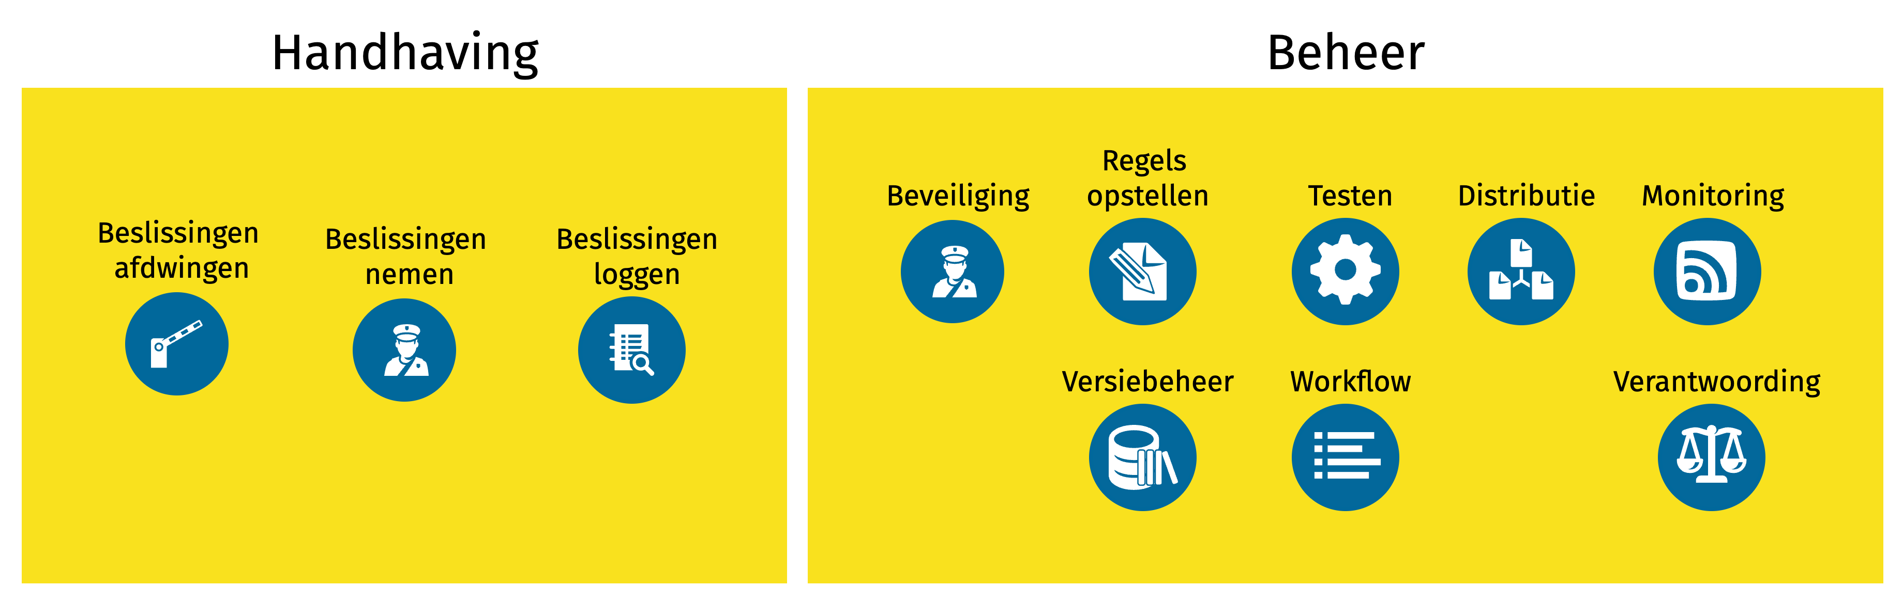
Functioneel overzicht

Slide 16
De voordelen van EAM
1. Flexibiliteit
2. Schaalbaarheid
3. Traceerbaarheid
4. Leveranciersonafhankelijkheid

Slide 17
Het PxP-architectuurpatroon

Slide 18
De PxP-architectuur
Een flow van informatie voor toegangsaanvragen
Is een deel van XACML uit 2001

Slide 19
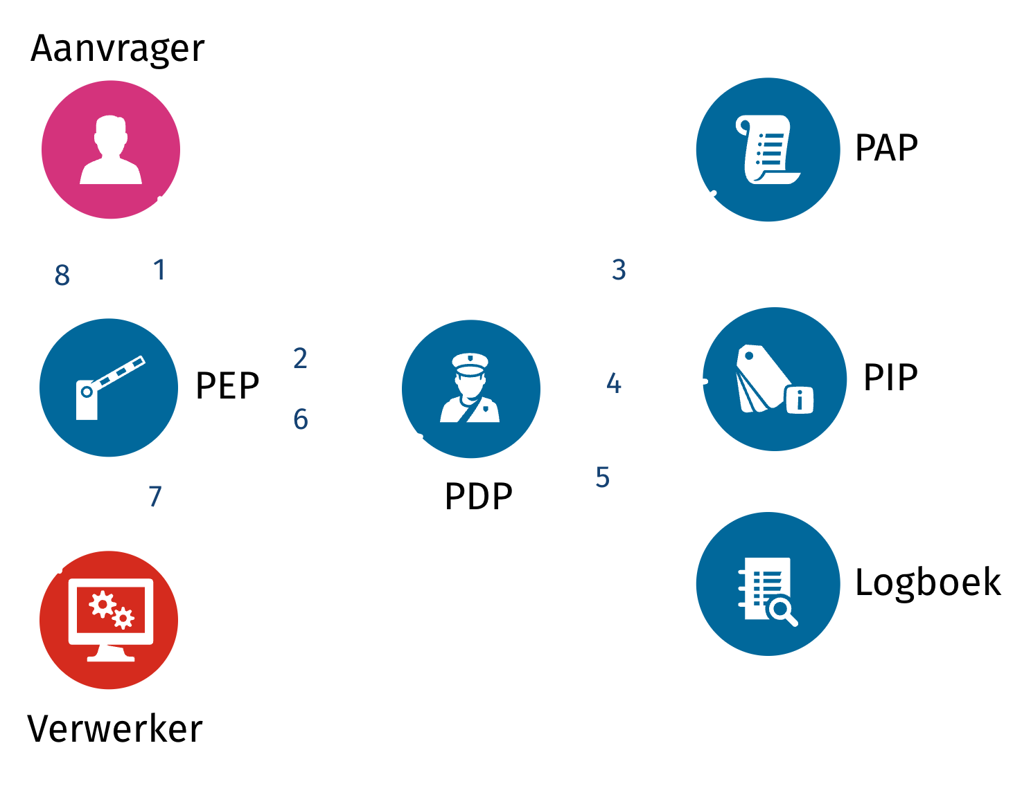
1. Aanvrager dient verwerkingsverzoek in
De applicatie ontvangt een verzoek om data te raadplegen, vast te leggen, te wijzigen, wissen, etc.
Dit verzoek wordt opgevangen door het Policy Enforcement Point (PEP)
1

Slide 20
2. PEP biedt verzoek ter beslissing aan
Het verzoek wordt samengevat via het meta-informatiemodel van de organisatie
Wordt vervolgens aangeboden aan het Policy Decision Point (PDP)
2

Slide 21
3. PDP toetst aan toegangsbeleid uit PAP
Het verzoek wordt getoetst aan het actuele toegangsbeleid
Beleid wordt beheerd in het Policy Administration Point (PAP)
De PAP stelt versies van het beleid beschikbaar aan het Policy Decision Point (PDP)
3

Slide 22
4. PIP verrijkt met herleidbare informatie
Als extra informatie nodig is, levert het Policy Information Point (PIP) deze aan
Het PIP zorgt voor herleidbaarheid via logging en historisering
4

Slide 23
5. Uniform vastgelegd in decision logs
Toegangsbeslissingen worden gestructureerd gelogd
Gecombineerd met een PAP en PIP met historisering zijn eerdere beslissingen volledig te reconstrueren en verantwoorden
5

Slide 24
6. PDP retourneert beslissing
Het Policy Decision Point retourneert de genomen toegangsbeslissing, inclusief metadata over de beslissing, aan het Policy Enforcement Point in een vastgesteld format.
6

Slide 25
7. PEP dwingt toegangsbeslissing af
De applicatie voert de verwerking alleen uit als:
De beslissing toegang toestaat
De opgelegde voorwaarden (residual policy, obligations en advice) nageleefd kunnen worden
7

Slide 26
8. Verwerker deelt resultaat met aanvrager
Aanvrager ontvangt verwerkingsresultaat
Goedgekeurd →
  Resultaat wordt verstrekt
  Eventueel met voorwaarden
Afgewezen →
  Reden voor afwijzing
  Eventueel met opties (step-up)
8

Slide 27
De FTV-standaarden

Slide 28
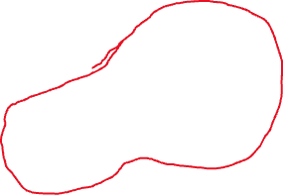
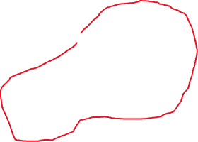
Waarom geen XACML?
XACML standaardiseert (delen van) de PDP, PAP, PEP én PIP.
De bundeling van policy taal vergroot de complexiteit en beperkt de toepasbaarheid van de standaard.

Slide 29
Wat wel standaardiseren?
Toegangsverzoek vraag/antwoord
Logboek toegangsbeslissingen
Register toegangsbeleid

Slide 30
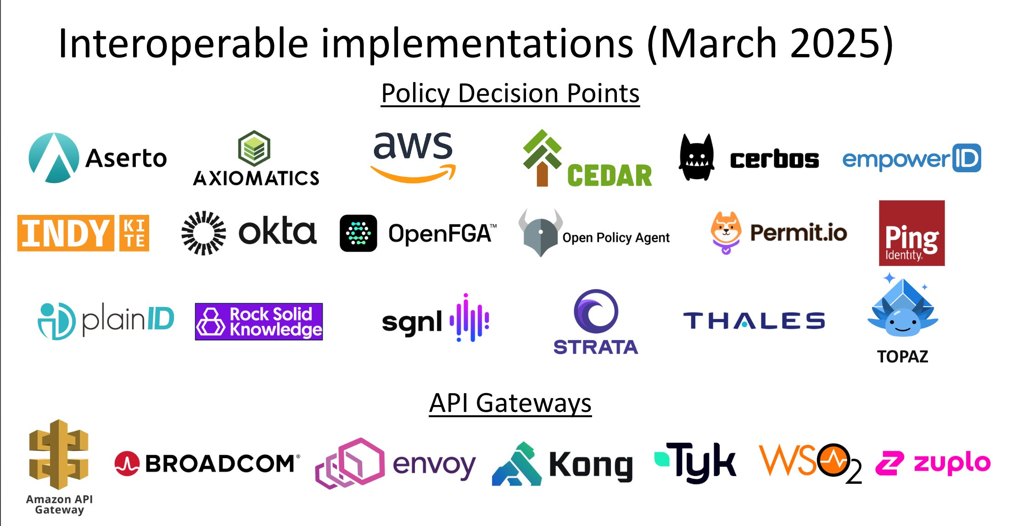



1. Vraag/antwoord: NLGov AuthZEN
Opgezet vanuit de OpenID Foundation
Ondersteund door de grote leveranciers
NL Gov profiel voor aansluiting met NL informatiemodellen en wetgeving
AuthZEN 1.0 is final en stabiel
Actieve werkgroep
GDI vastgesteld
Interoperable implementations (maart 2025)
Policy Decisions Points
API Gateways

Slide 31
2. Authorization Decision Log (ADL)
Eigen standaard
Beschrijft wat een logboek moet, mag en niet mag bevatten
Een zusterstandaard van Logboek Dataverwerkingen
Verantwoording binnen en tussen organisaties, niet naar de burger toe
GDI-vastgesteld

Slide 32
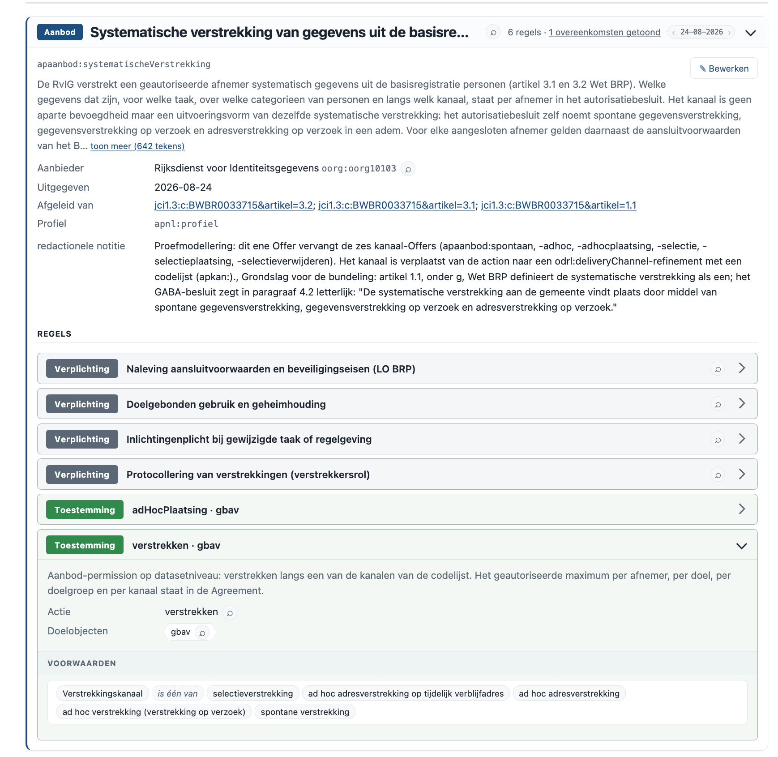
3. ODRL-AP-NL
Geeft inzicht in toegangsbeleid
Modelleert overeenkomsten
Splitsing per doel en doelbinding
Koppeling naar machine-uitvoerbaar beleid
In ontwikkeling

Slide 33
Wat niet standaardiseren?
Policytaal
Specifieke software / leveranciers

Slide 34
EAM voor Common Ground

Slide 35
Hoe is EAM relevant voor Common Ground?
Wat moeten gemeenten?
Het eigen toegangsbeleid kennen en publiceren
Verantwoording over toegang afleggen, op verzoek

Slide 36
Hoe is EAM relevant voor Common Ground?
Wat kunnen gemeenten bereiken?
Fijnmazig en flexibel aanpasbaar toegangsbeleid
Leveranciersonafhankelijkheid
Centraal beheerde toegangsregels
Centraal inzicht in toegangslogs
  Beter proactief opsporen van ondermijning

Slide 37
Of omgekeerd: waar zit nu de pijn?
Logging onvoldoende:
  Niet alles wordt gelogd
  Geen coherent beeld, opsporing ondoenlijk
Toegang is veel werk:
  Role explosion
  Versnipperd over veel applicaties / lagen

Slide 38
Of omgekeerd: waar zit nu de pijn?
Toegang niet fijnmazig genoeg
  Alleen groepen en functies is niet genoeg
  Ook op zaaktype, zaakstatus, maximaal bedrag, etc.

Slide 39

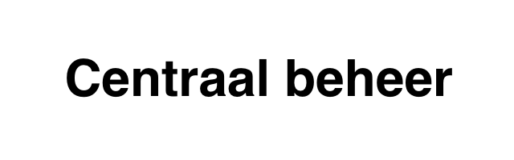
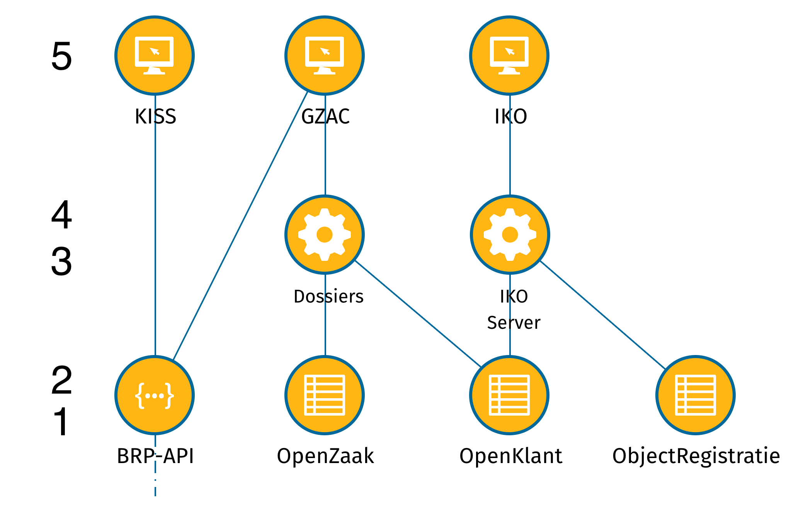
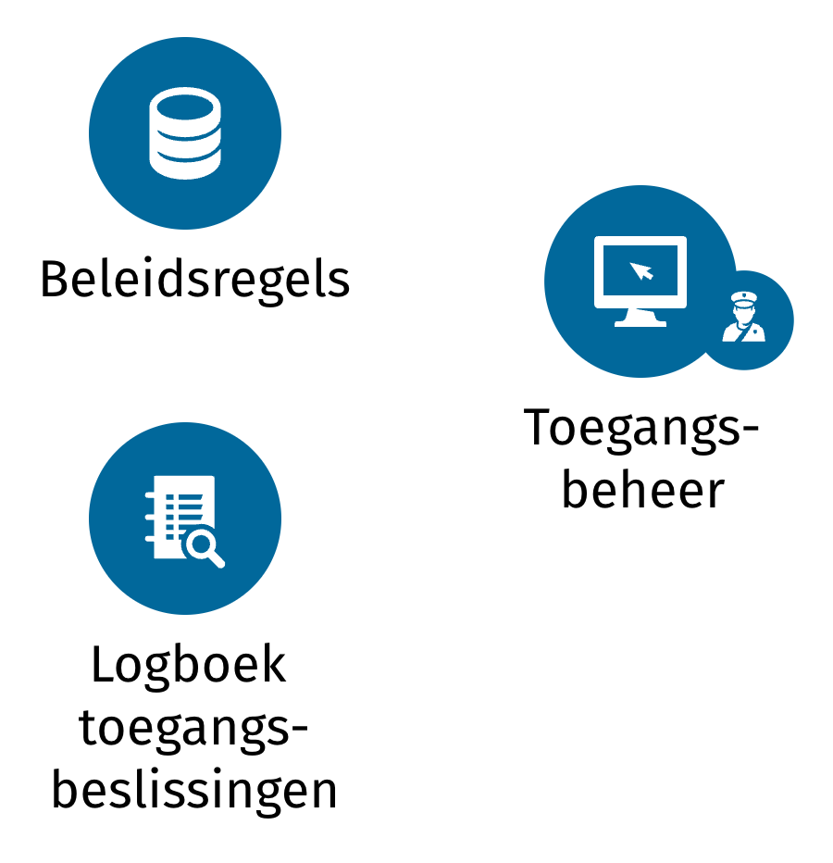

EAM in een Common Ground landschap
Ontkoppeld met AuthZEN

Slide 40
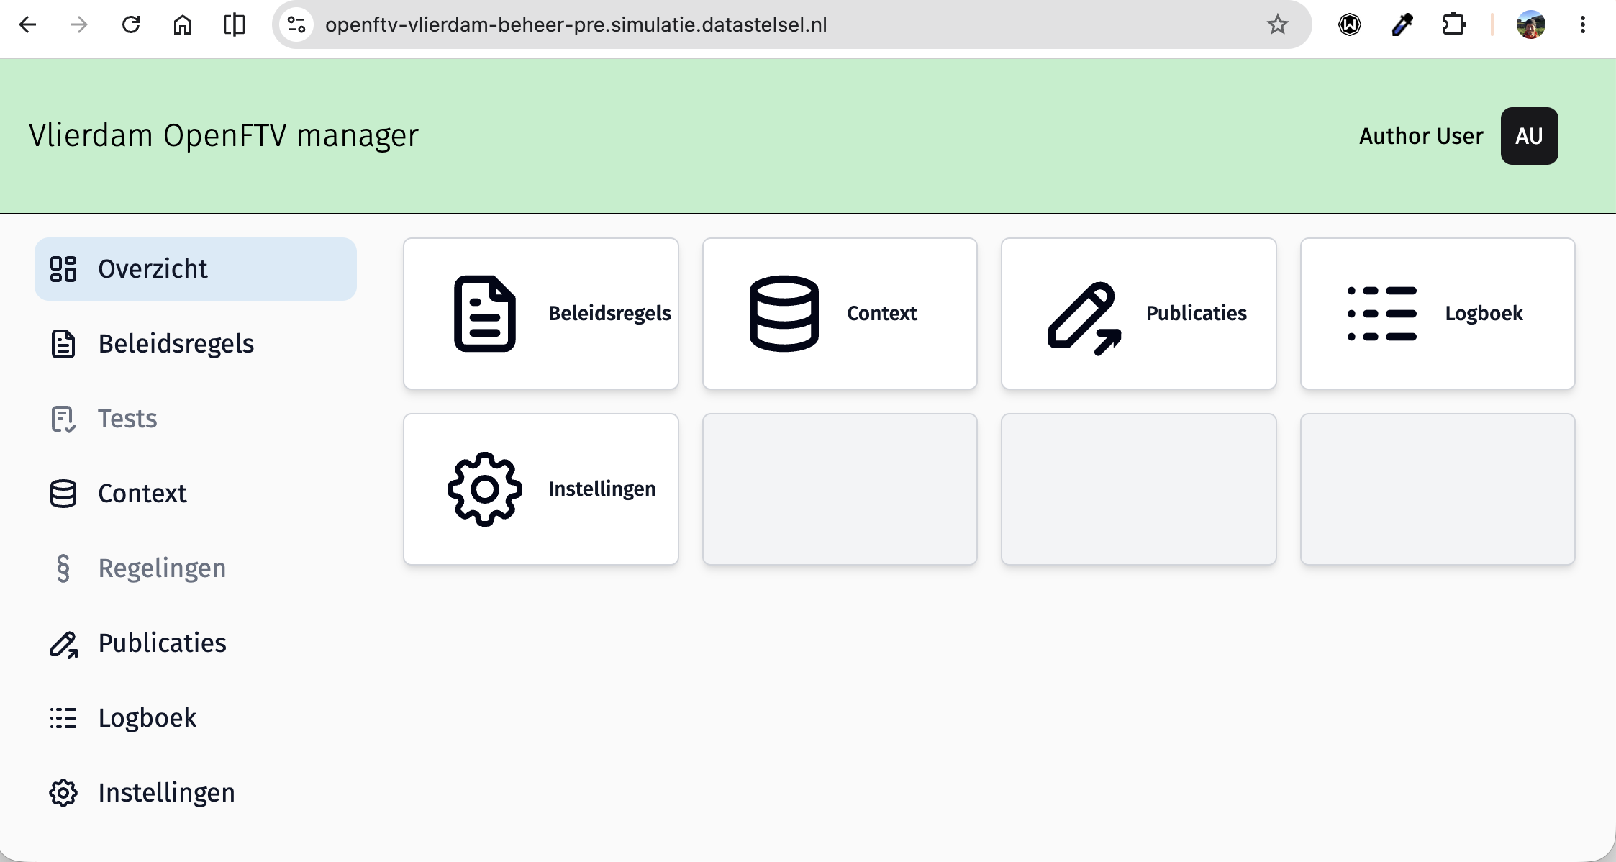
OpenFTV
Een eigen referentie-implementatie onder EUPL
Functioneel compleet, bescheiden in ambitie
Adoptie door Common Ground olv gemeente Utrecht

Slide 41
Dank voor jullie aandacht
Marc de Boer
Product owner
marc.deboer@ictu.nl
vng-realisatie.github.io/ftv/
https://gitlab.com/digilab.overheid.nl/ecosystem/ftv/open-ftv
https://digilab.overheid.nl/chat/digilab/channels/federatieve-toegangsverlening

